Slide 1

المقياس اللغوي لأطفال ما قبل المدرسة
للناطقين باللغة العامية السودانية
د / عبير محمد أحمد صديق

Slide 2
إعداد
د / عبير محمد أحمد صديق
بكالوريوس في الطب والجراحة العامة جامعة الأحفاد- السودان
ماجستير أمراض التخاطب قسم الأنف والاذن والحنجرة
كلية الطب- جامعة عين شمس
تحت اشراف
أ.د/ صفــاء رفعــت الصــادي
أستاذ أمراض التخاطب قسم الأنف والأذن والحنجرة
كلية الطب- جامعة عين شمس
د/ نشـوى محمود عثمـان
مدرس أمراض التخاطب قسم الأنف والأذن والحنجرة
كلية الطب- جامعة عين شمس

Slide 3
اختبار اللغة الاستقبالية

Slide 4


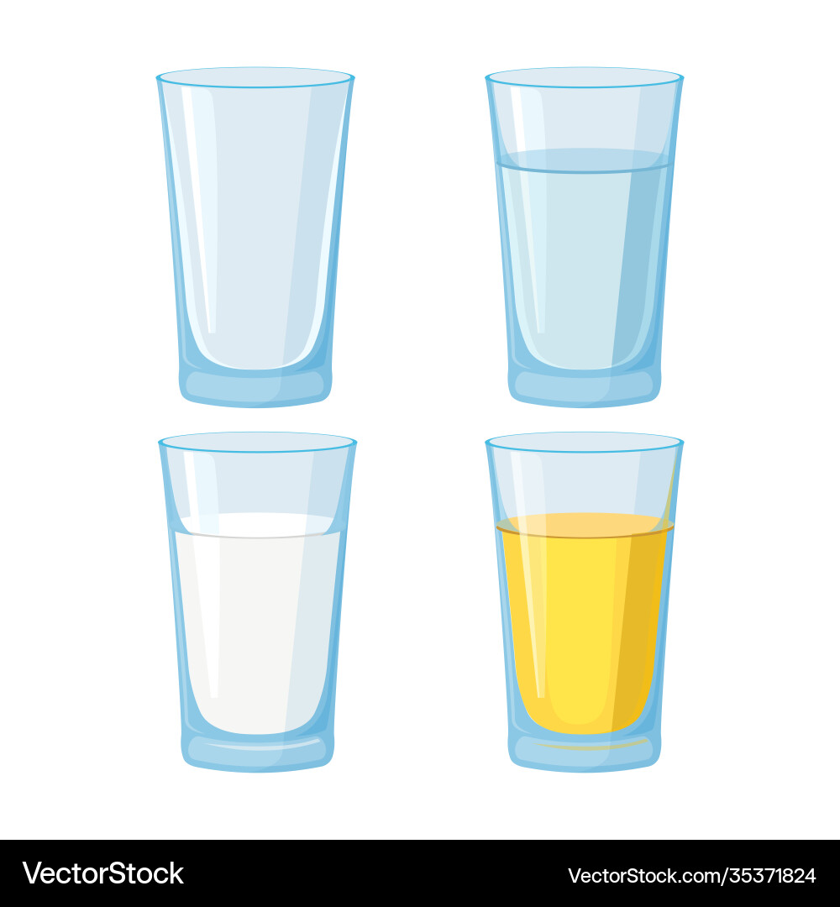

بند (17) : الطفل يتعرف على صور الأشياء المألوفة​
١

Slide 5


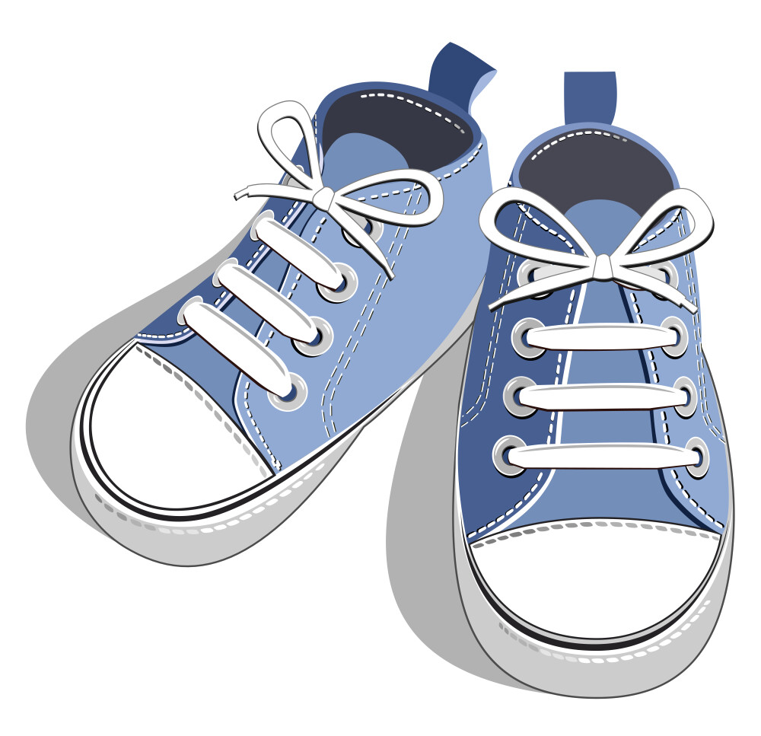

بند (17) : الطفل يتعرف على صور الأشياء المألوفة
٢

Slide 6
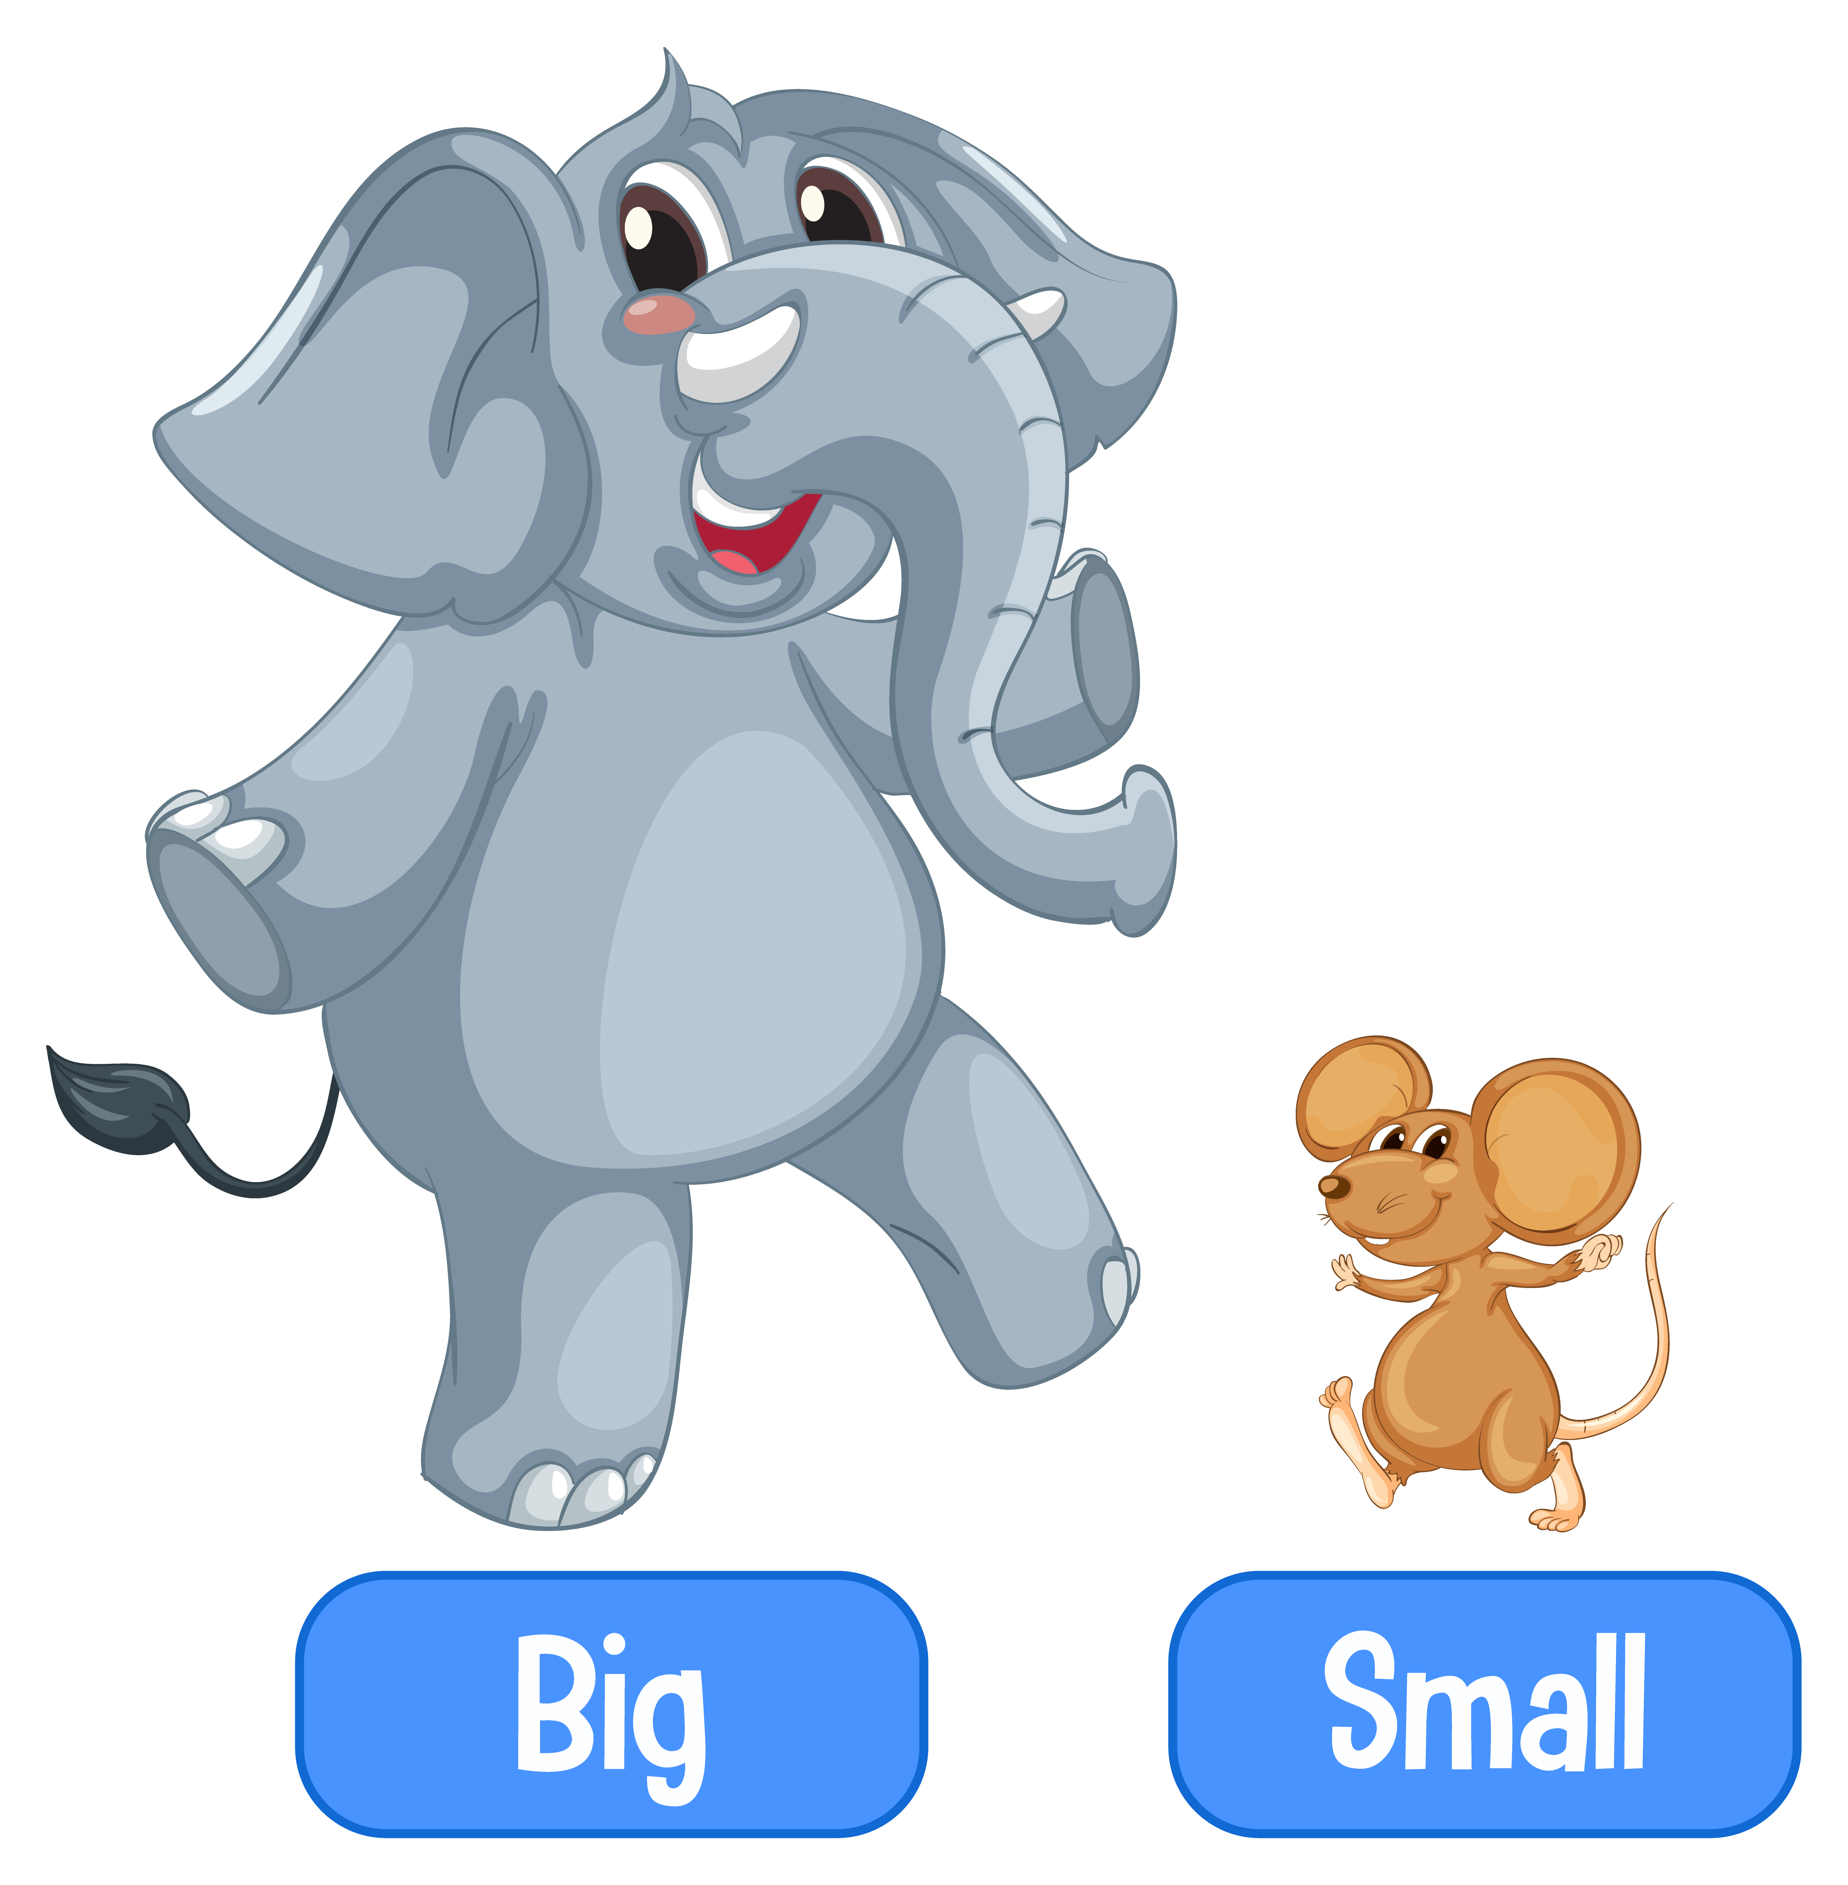

بند (23) : الطفل يستطيع فهم كلمات الوصف البسيطة (كبير/ صغير) - (ناشف/ مبلول)
٣

Slide 7
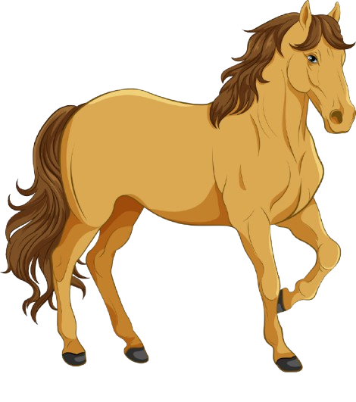

بند (23) : الطفل يستطيع فهم كلمات الوصف البسيطة (كبير/ صغير) - (ناشف/ مبلول)
٤

Slide 8


بند (23) : الطفل يستطيع فهم كلمات الوصف البسيطة (كبير/ صغير) - (ناشف/ مبلول)
٥

Slide 9
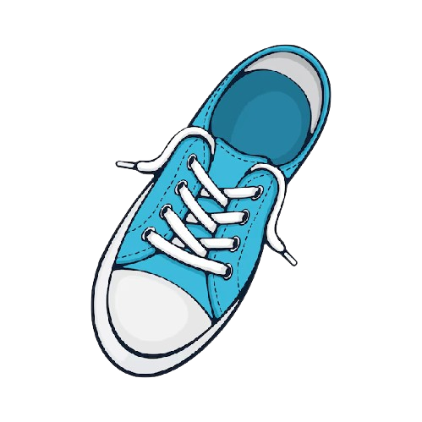


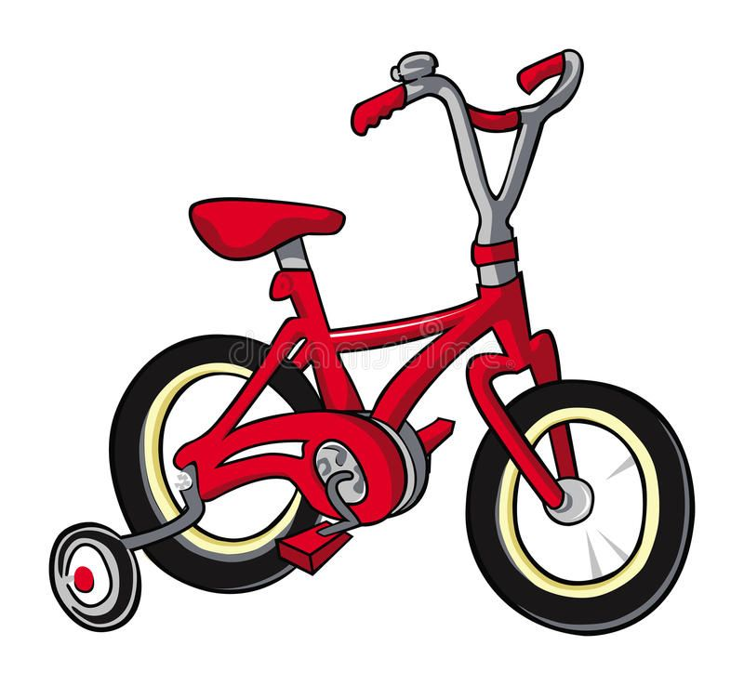


بند (27) : الطفل يفهم استخدام الأشياء ​
٦

Slide 10
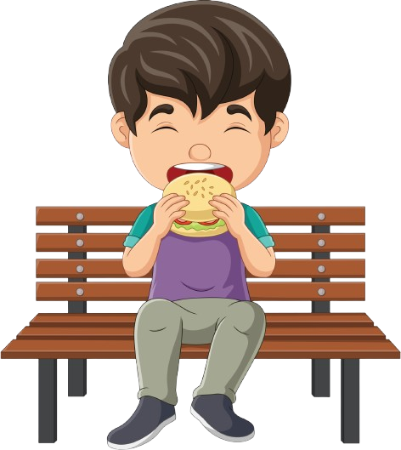
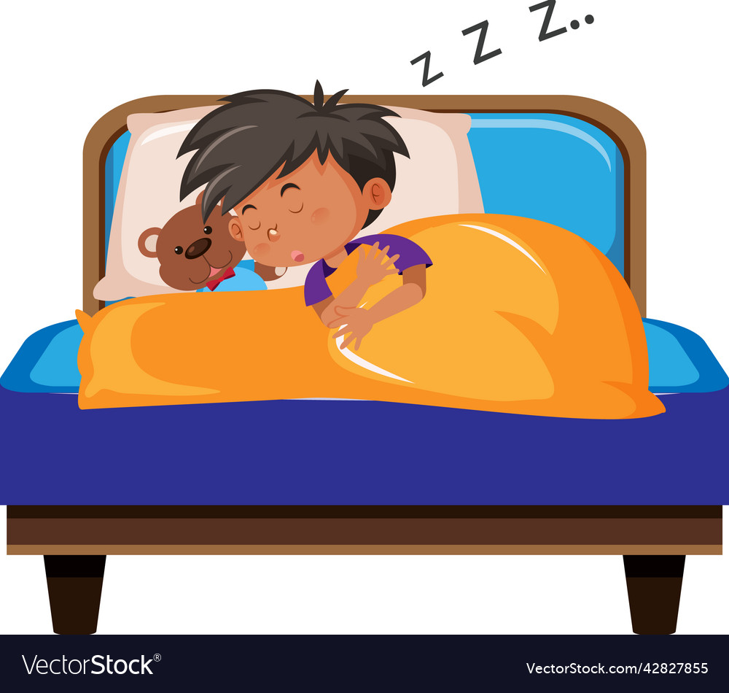

بند (28) : الطفل يستطيع التعرف على الأحداث (الأفعال) من خلال الصور ​
٧

Slide 11
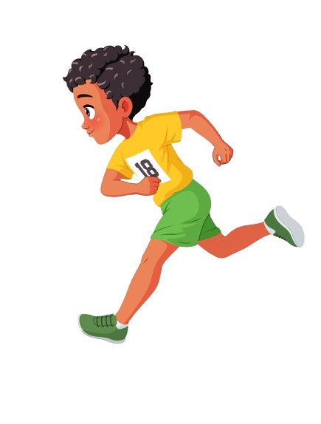
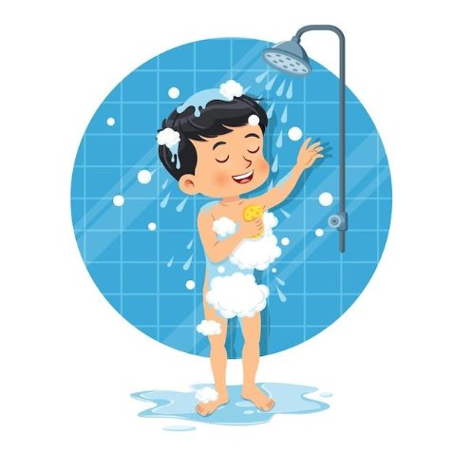

بند (28) : الطفل يستطيع التعرف على الأحداث (الأفعال) من خلال الصور
٨

Slide 12
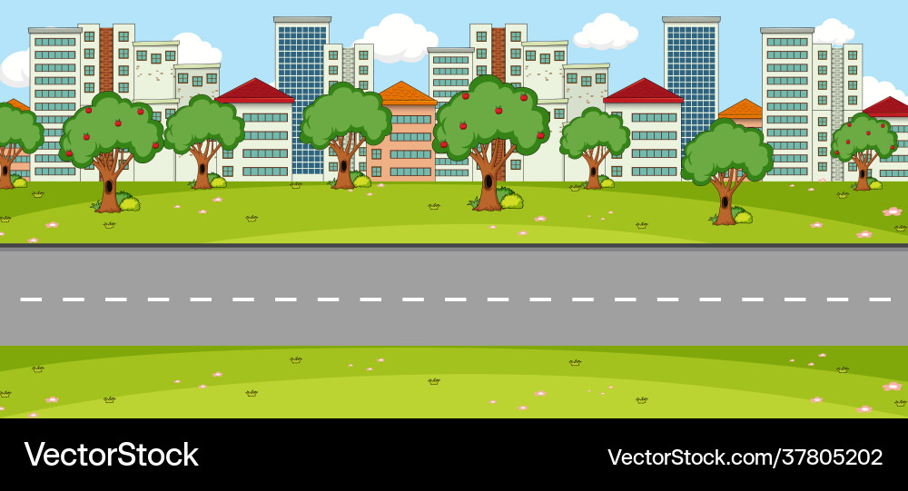
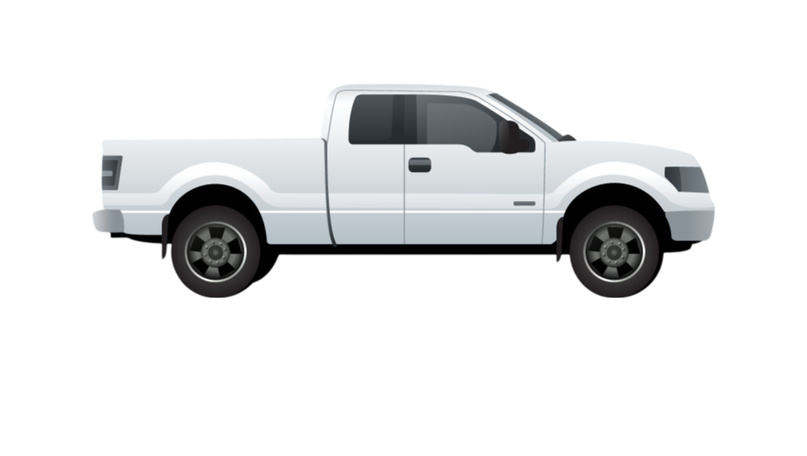


بند (30) : الطفل يستطيع فهم علاقة الجزء/الكل
٩

Slide 13
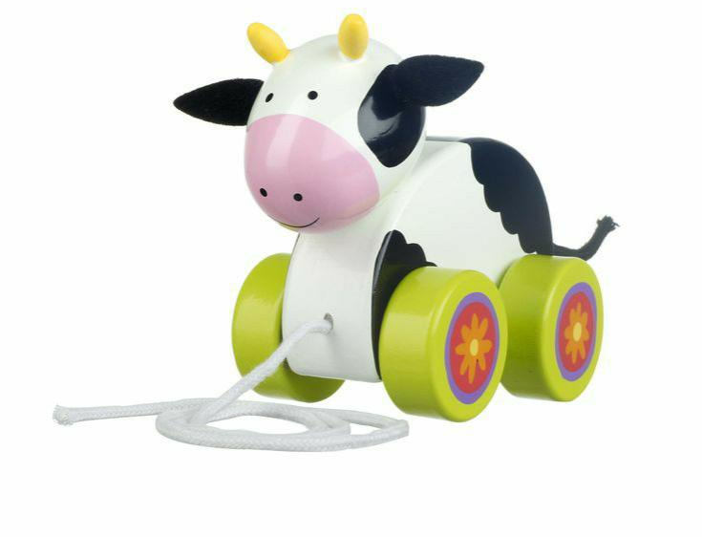
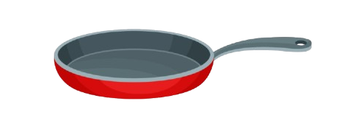
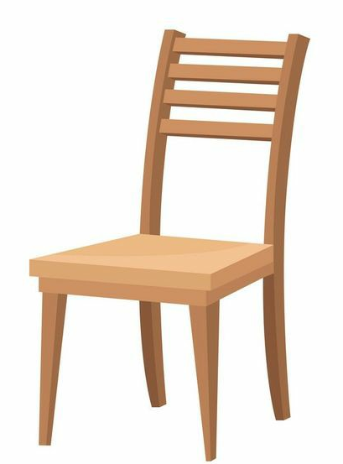

بند (32) : الطفل يفهم الصور المتناظرة
١٠

Slide 14

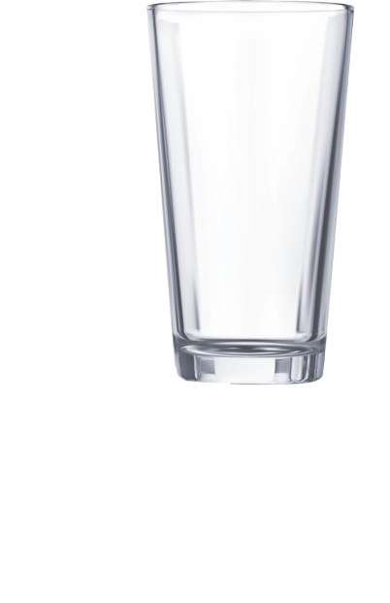
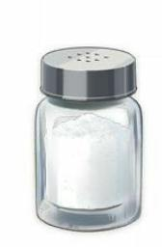
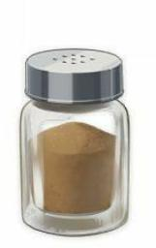
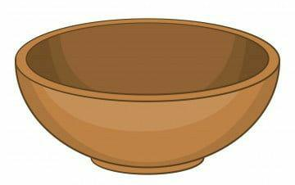
بند (32) : الطفل يفهم الصور المتناظرة
١١

Slide 15
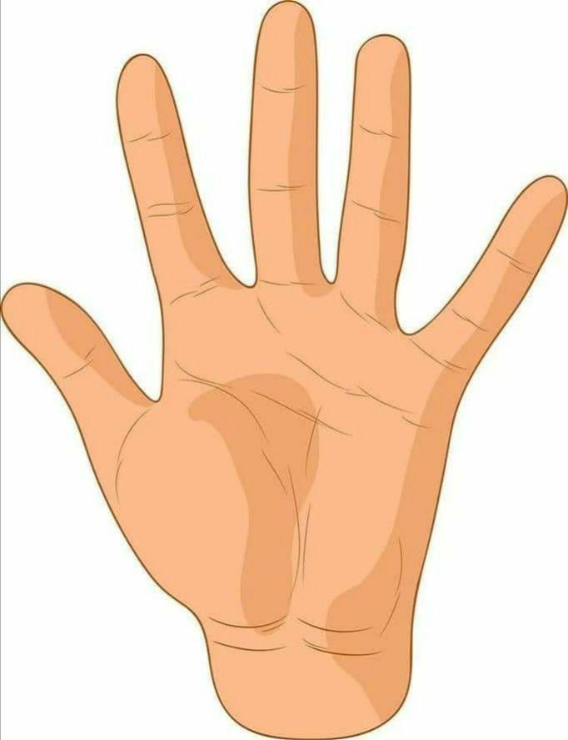

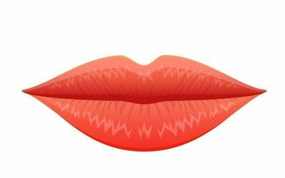

بند (32) : الطفل يفهم الصور المتناظرة
١٢

Slide 16
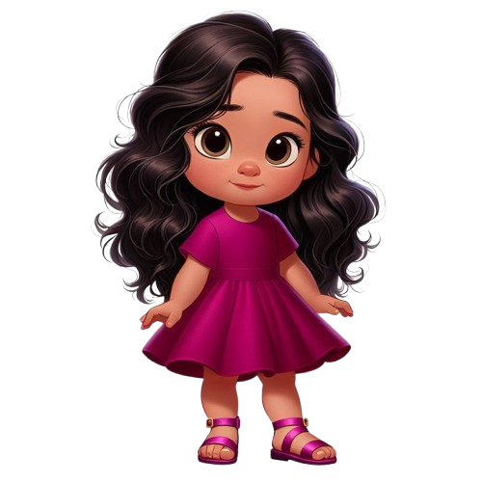
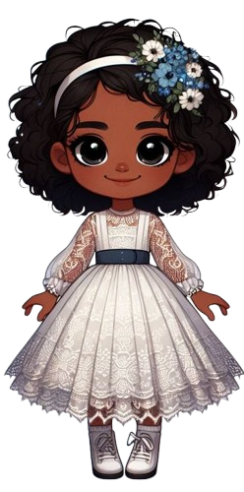

بند (33) مثال : الطفل يفهم النفي في الجملة​
١٣

Slide 17
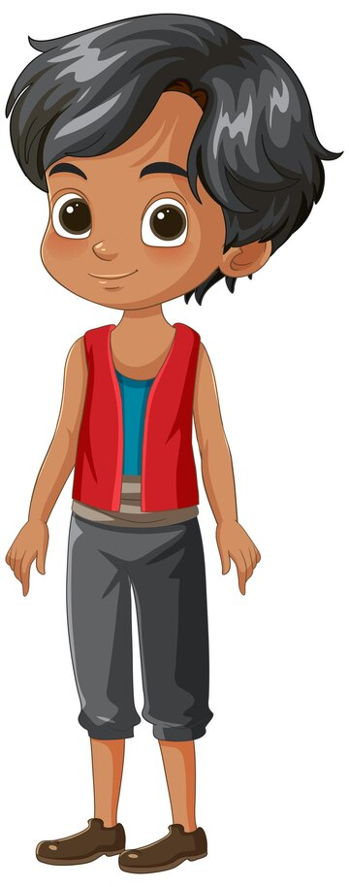
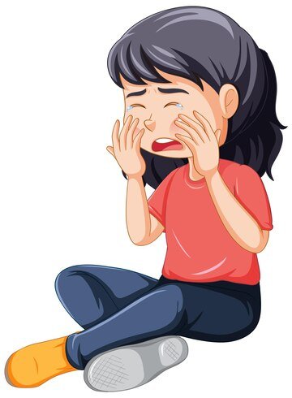
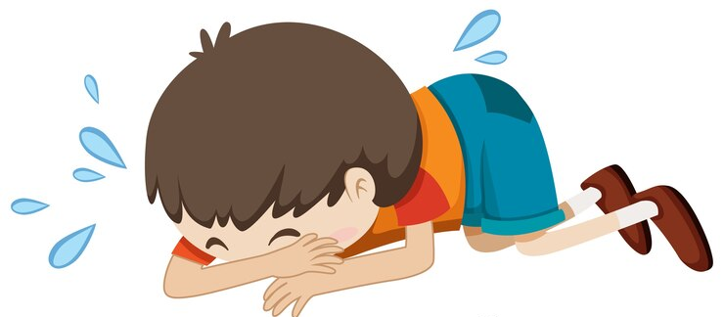
بند (33) : الطفل يفهم النفي في الجملة
١٤

Slide 18
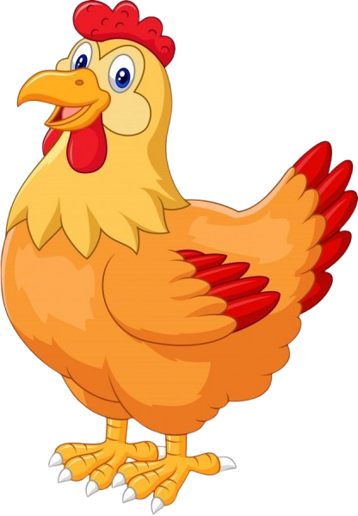
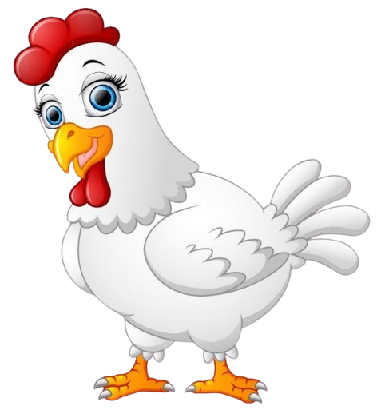
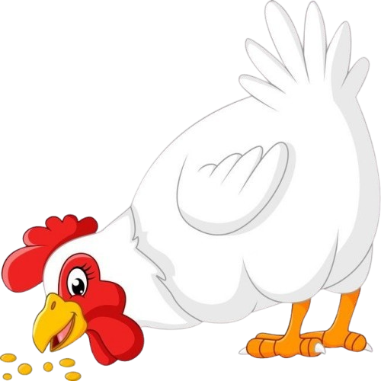


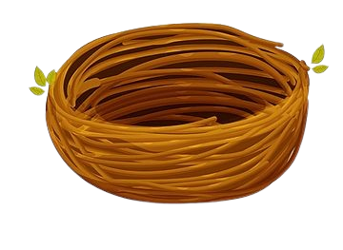
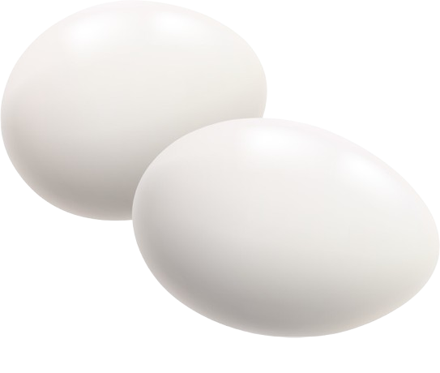
بند (33) : الطفل يفهم النفي في الجملة
١٥

Slide 19


بند (33) : الطفل يفهم النفي في الجملة
١٦

Slide 20

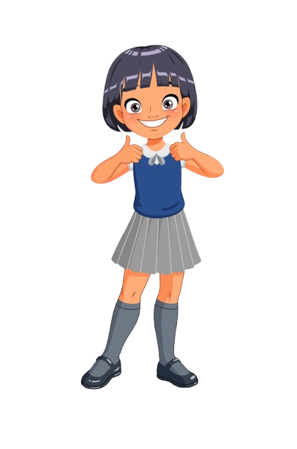
بند (34) : الطفل يستطيع فهم الضمائر (هو- هي – هم – له - لها)
١٧

Slide 21
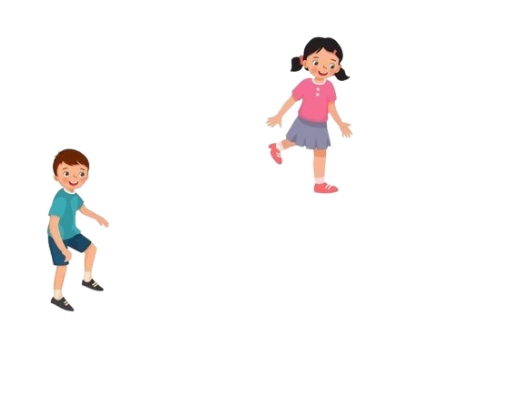
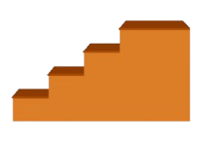
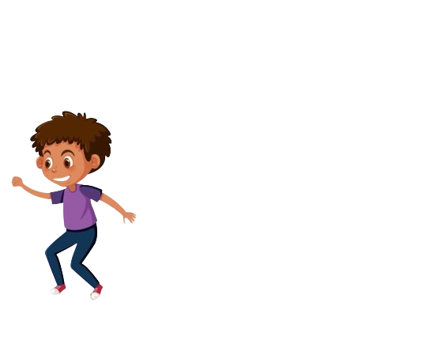

بند (34) : الطفل يستطيع فهم الضمائر (هو- هي – هم – له - لها)
١٨

Slide 22



بند (34) : الطفل يستطيع فهم الضمائر (هو- هي – هم – له - لها)
١٩

Slide 23
بند (34) : الطفل يستطيع فهم الضمائر (هو- هي – هم – له - لها)
٢٠

Slide 24

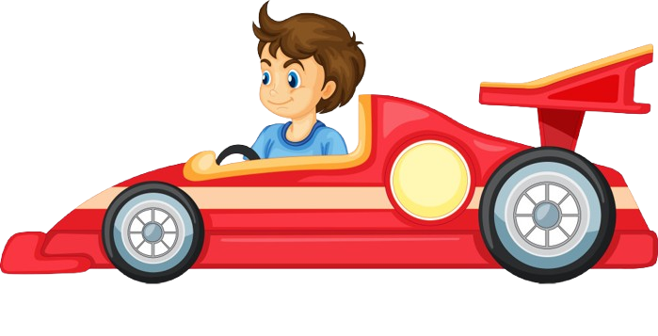
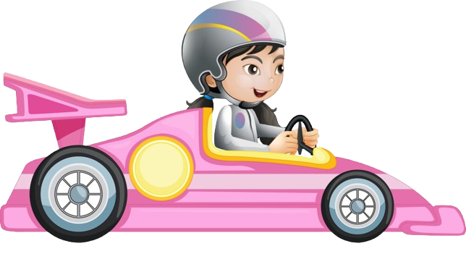
بند (34) : الطفل يستطيع فهم الضمائر (هو- هي – هم – له - لها)
٢١

Slide 25

بند (34) : الطفل يستطيع فهم الضمائر (هو- هي – هم – له - لها)
٢٢

Slide 26
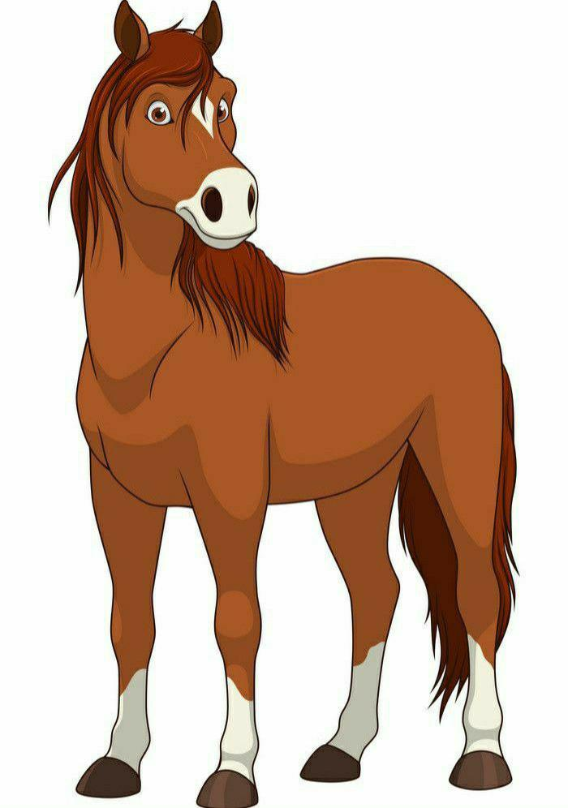

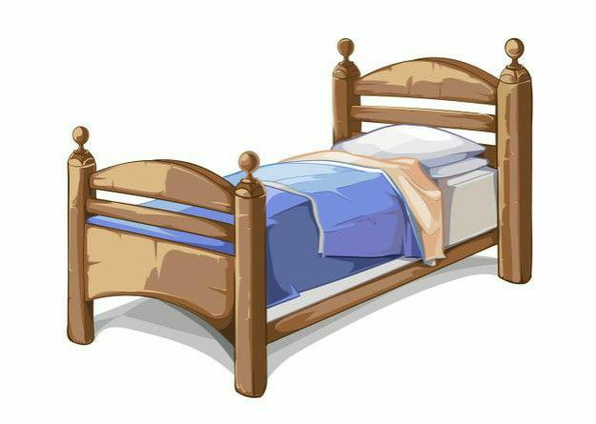




بند (35) : الطفل يستطيع فهم التصنيف
٢٣

Slide 27
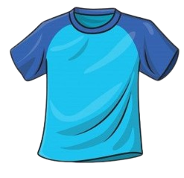

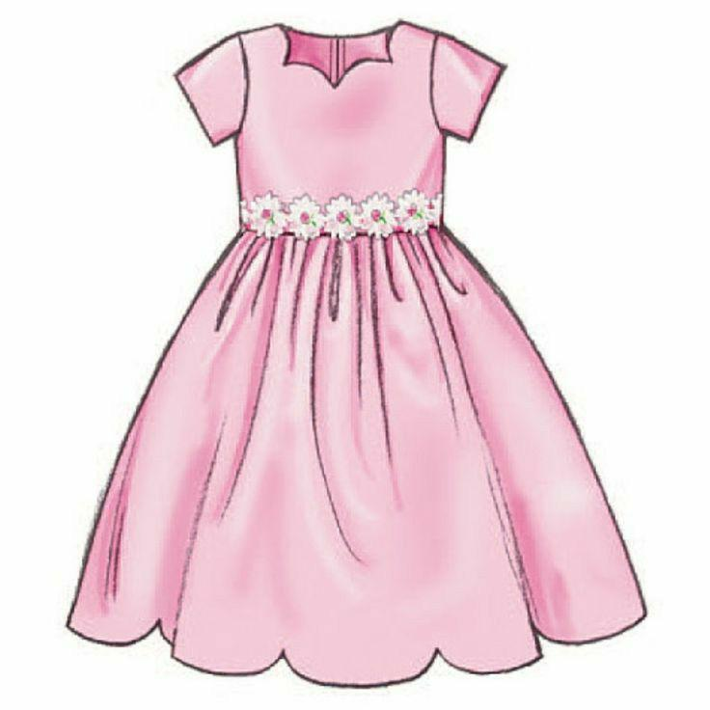

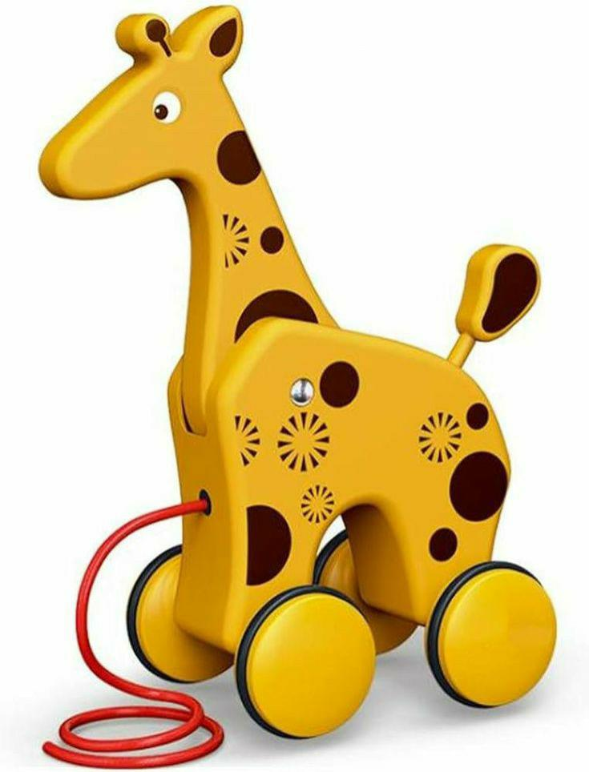



بند (35) : الطفل يستطيع فهم التصنيف
٢٤

Slide 28
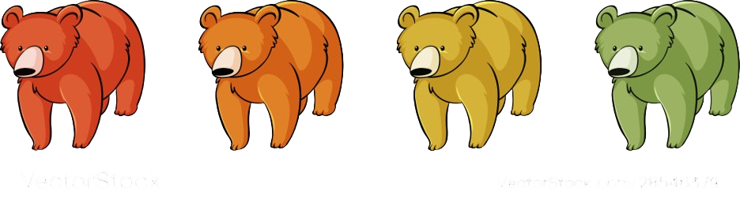


بند (36) : الطفل يستطيع التعرف على الألوان
٢٥

Slide 29





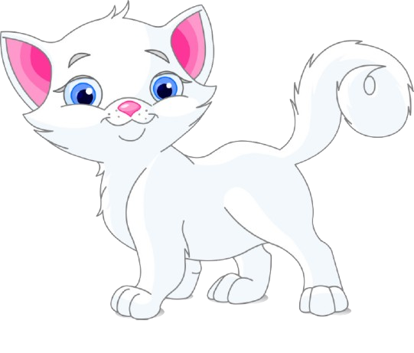


بند (37) : الطفل يستطيع فهم الجمل الطويلة (التي تحتوي على تفاصيل ما بعد الاسم)
٢٦

Slide 30





بند (39) : الطفل لديه القدرة على الاستنتاج
٢٧

Slide 31

بند (39) : الطفل لديه القدرة على الاستنتاج
٢٨

Slide 32

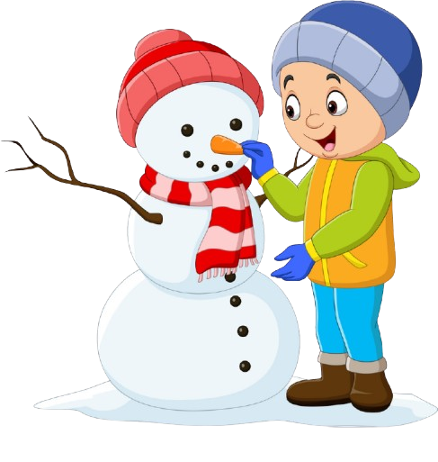
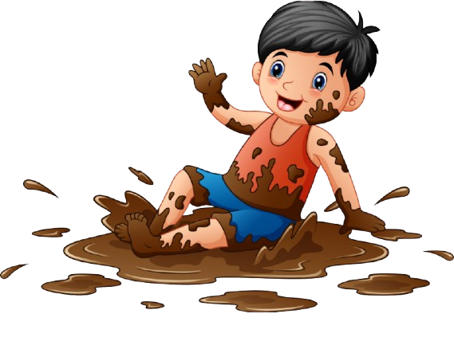
بند (39) : الطفل لديه القدرة على الاستنتاج
٢٩

Slide 33

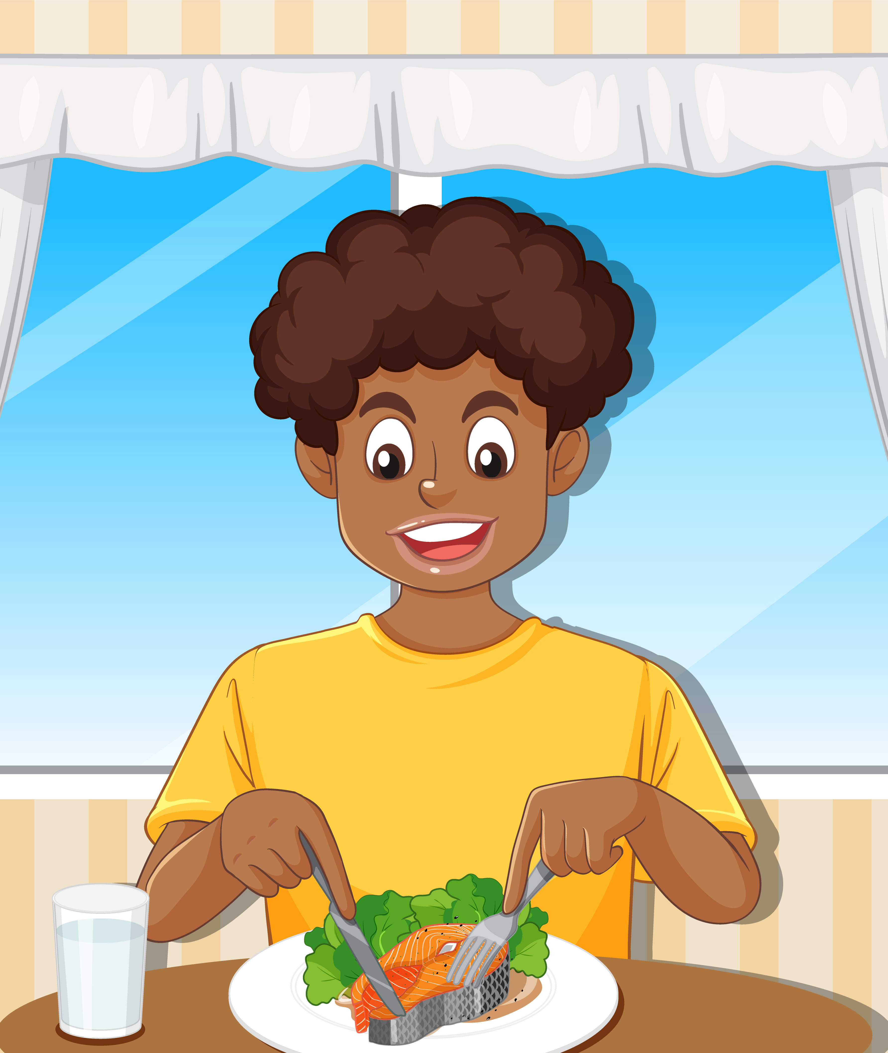
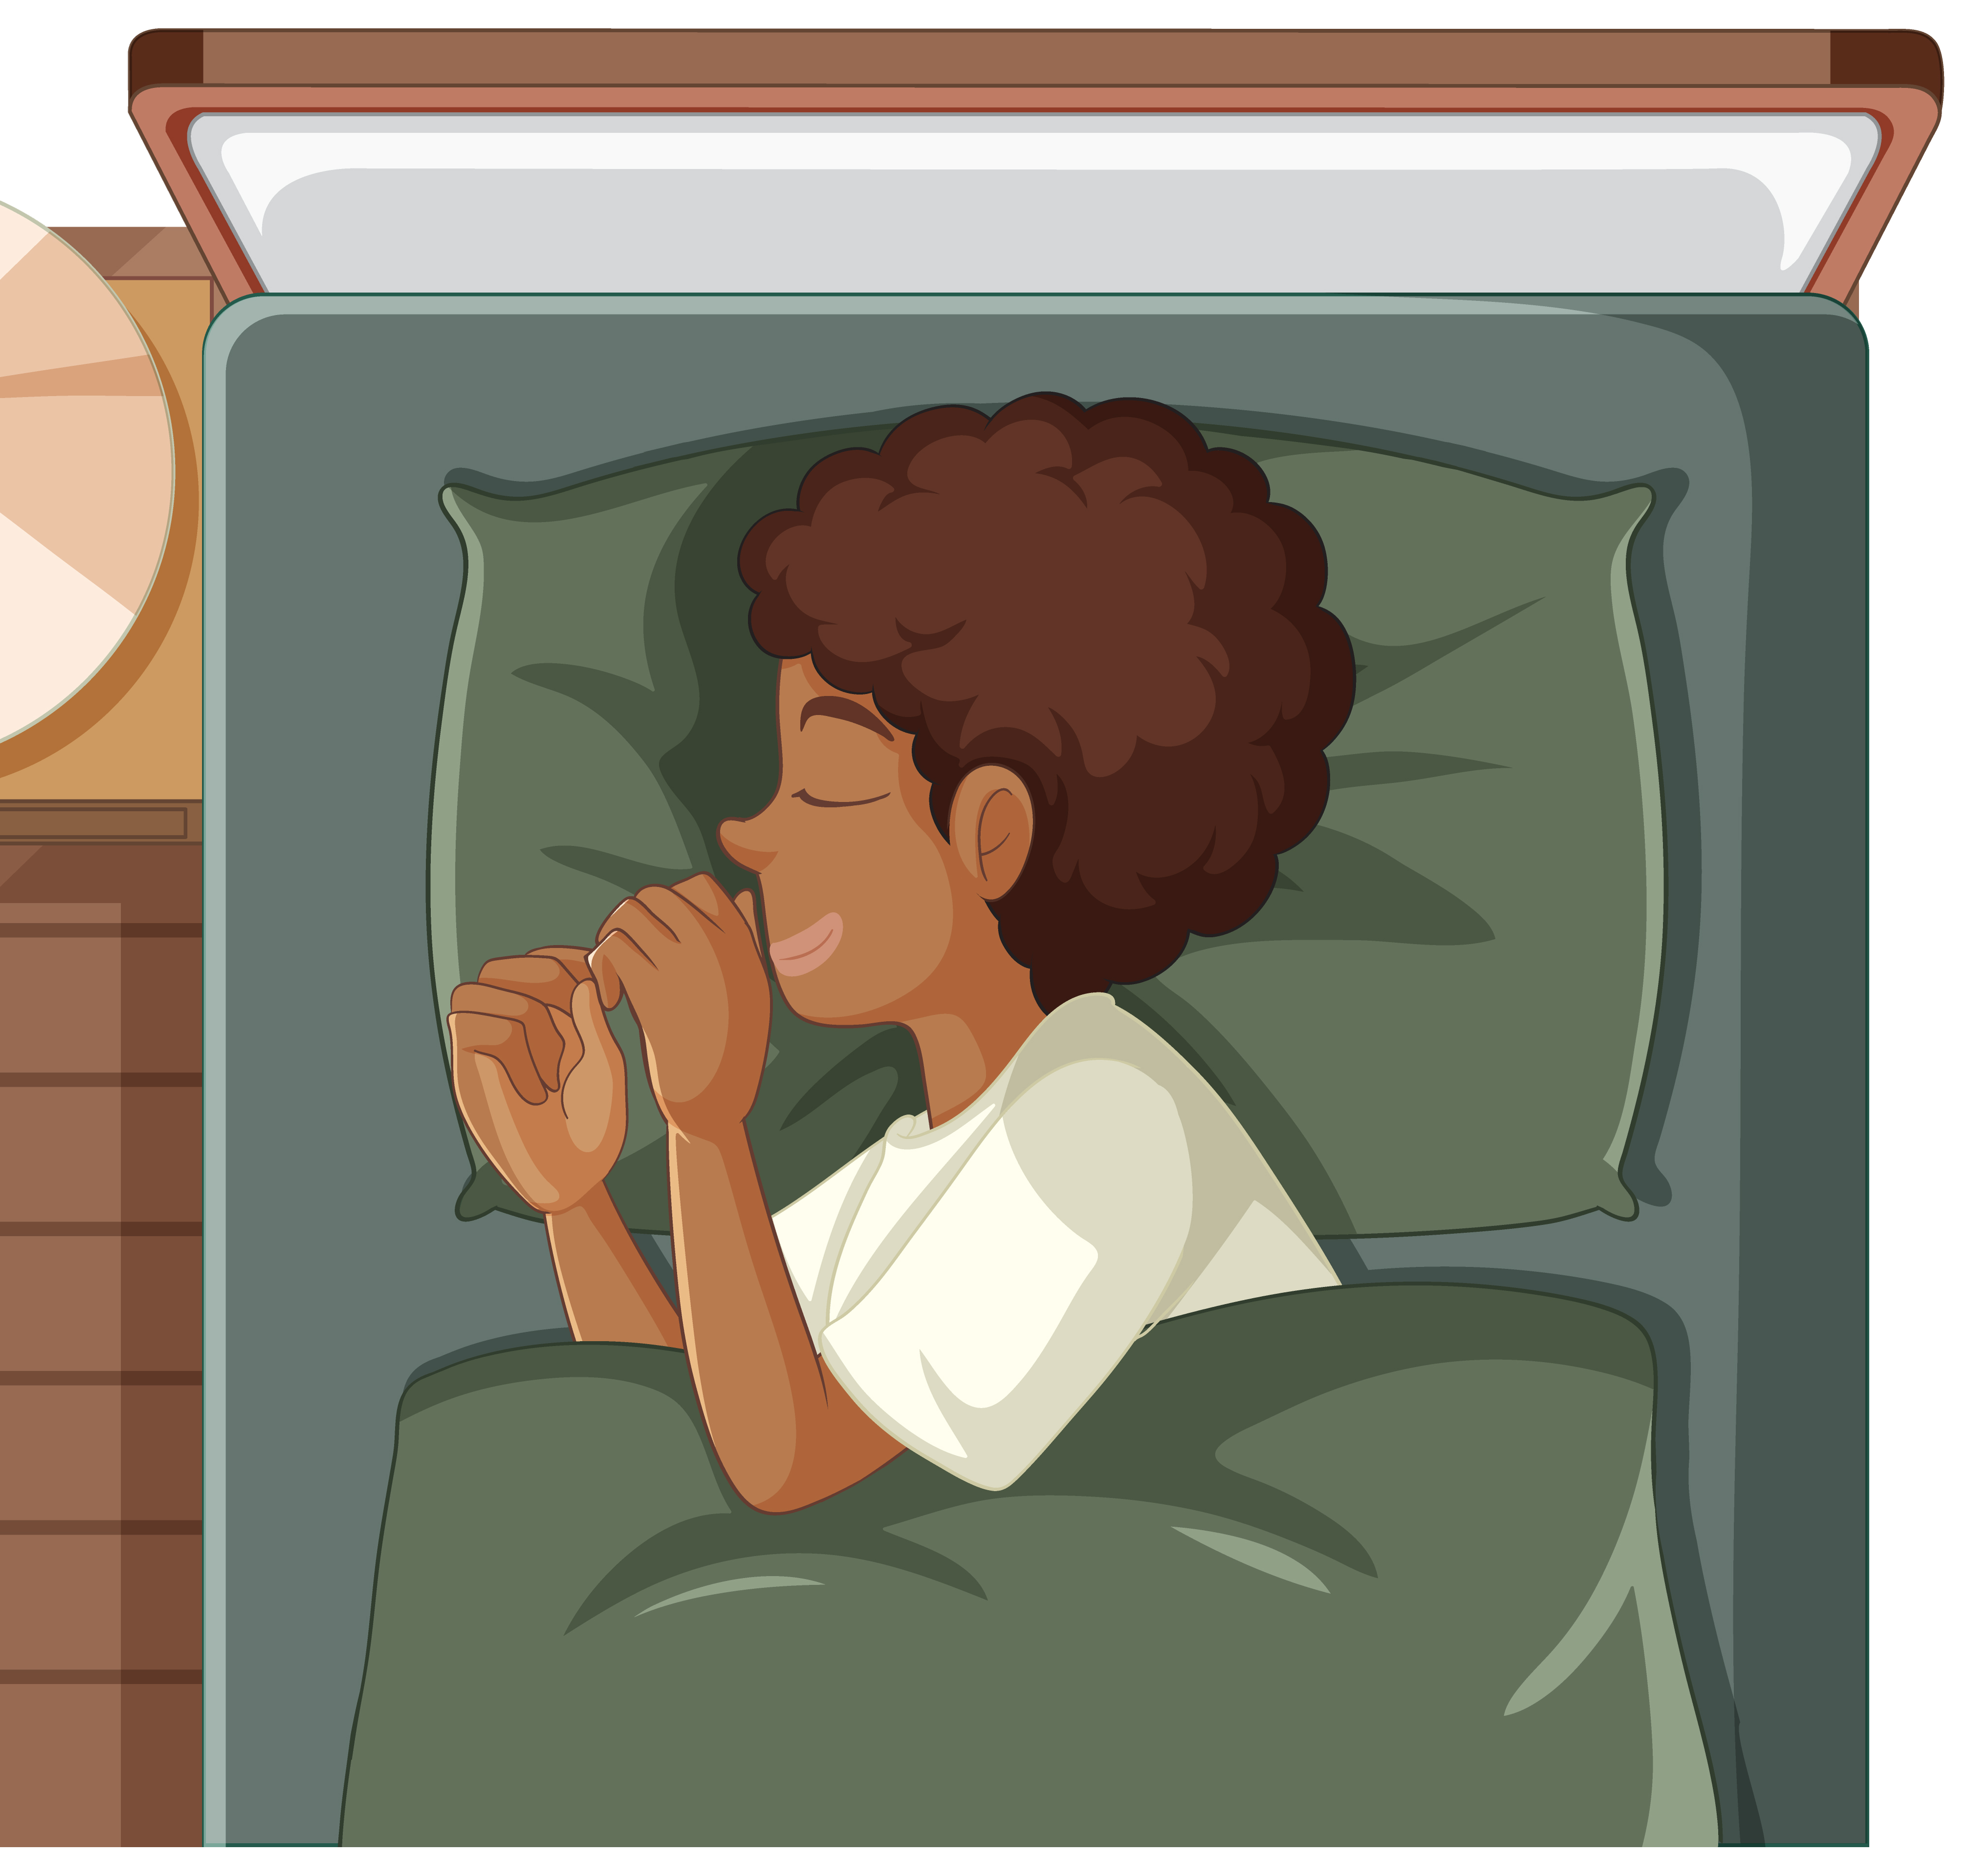
بند (39) : الطفل لديه القدرة على الاستنتاج
٣٠

Slide 34

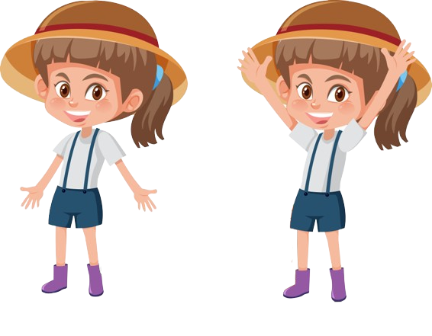

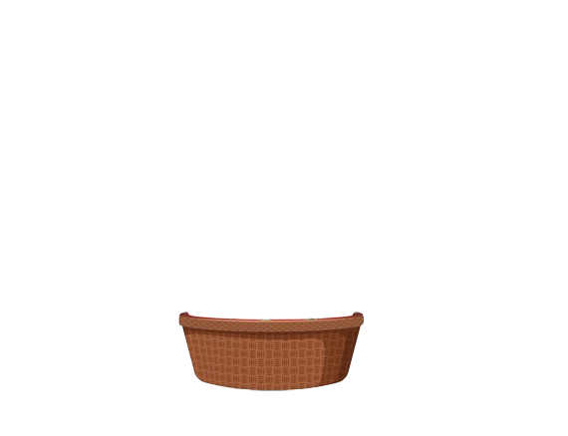
بند (40) مثال : الطفل يفهم كلمات التفضيل (المفاهيم الكَمِية) مثل: (أكتر من / أقل من - أكبر من / أصغر من - أقصر من / أطول من)
٣١

Slide 35





بند (40) : الطفل يفهم كلمات التفضيل (المفاهيم الكَمِية) مثل: (أكتر من / أقل من - أكبر من / أصغر من - أقصر من / أطول من)
٣٢

Slide 36


بند (40) : الطفل يفهم كلمات التفضيل (المفاهيم الكَمِية) مثل: (أكتر من / أقل من - أكبر من / أصغر من - أقصر من / أطول من)
٣٣

Slide 37


بند (40) : الطفل يفهم كلمات التفضيل (المفاهيم الكَمِية) مثل: (أكتر من / أقل من - أكبر من / أصغر من - أقصر من / أطول من)
٣٤

Slide 38






بند (41) : الطفل يتعرف على الأشكال (النجمة – الدائرة- المربع- المثلث)
٣٥

Slide 39







بند (41) : الطفل يتعرف على الأشكال (النجمة – الدائرة- المربع- المثلث)
٣٦

Slide 40



بند (42) : الطفل يفهم ويتعرف على الأشياء من خلال وصفها
٣٧

Slide 41


بند (43) مثال : الطفل يستطيع فهم المهن
٣٨

Slide 42


بند (43) : الطفل يستطيع فهم المهن
٣٩

Slide 43


بند (43) : الطفل يستطيع فهم المهن
٤٠

Slide 44

بند (44) : الطفل يستطيع إدراك مفهوم الوقت (ليل، نهار)
٤١

Slide 45
أ ب ت ث ج ح خ
د ذ ر ز س ش ص
ض ط ظ ع غ ف ق
ك ل م ن هـ و ي
بند (45) : الطفل يتعرف و يشير إلى الحروف الصحيحة
٤٢

Slide 46


بند (47) : الطفل يفهم المفاهيم الكمية ٤،٣
٤٣

Slide 47


بند (47) : الطفل يفهم المفاهيم الكمية ٤،٣
٤٤

Slide 48

بند (47) : الطفل يفهم المفاهيم الكمية ٤،٣
٤٥

Slide 49


بند (48) مثال : الطفل يستطيع فهم الجمل المبنية للمجهول
٤٦

Slide 50

بند (48) : الطفل يستطيع فهم الجمل المبنية للمجهول
٤٧

Slide 51

بند (48) : الطفل يستطيع فهم الجمل المبنية للمجهول
٤٨

Slide 52





بند (48) : الطفل يستطيع فهم الجمل المبنية للمجهول
٤٩

Slide 53






بند (49) مثال : الطفل يستطيع فهم الجمل الطويلة والمعقدة
٥٠

Slide 54







بند (49) : الطفل يستطيع فهم الجمل الطويلة والمعقدة
٥١

Slide 55







بند (49) : الطفل يستطيع فهم الجمل الطويلة والمعقدة
٥٢

Slide 56



بند (49) : الطفل يستطيع فهم الجمل الطويلة والمعقدة
٥٣

Slide 57





بند (51) : الطفل يفهم جملة مكونة من أسم + صفتين​
٥٤

Slide 58




بند (52) مثال : الطفل يتعرف على الشيء (الصورة) الذي لا ينتمي إلى نفس المجموعة الضمنية ​
٥٥

Slide 59




بند(52) : الطفل يتعرف على الشيء (الصورة) الذي لا ينتمي إلى نفس المجموعةالضمنية ​ ​
٥٦

Slide 60




بند(52) : الطفل يتعرف على الشيء (الصورة) الذي لا ينتمي إلى نفس المجموعةالضمنية ​ ​
٥٧

Slide 61




بند(52) : الطفل يتعرف على الشيء (الصورة) الذي لا ينتمي إلى نفس المجموعةالضمنية ​ ​
٥٨

Slide 62


بند (53) مثال : الطفل يستطيع ترتيب الصور وفقا للمفاهيم النوعية (الأكبر / الاصغر)​
٥٩

Slide 63



بند (53) : الطفل يستطيع ترتيب الصور وفقا للمفاهيم النوعية (الأكبر / الاصغر)​
٦٠

Slide 64

بند (53) : الطفل يستطيع ترتيب الصور وفقا للمفاهيم النوعية (الأكبر / الاصغر)​
٦١

Slide 65

بند (53) : الطفل يستطيع ترتيب الصور وفقا للمفاهيم النوعية (الأكبر / الاصغر)​
٦٢

Slide 66




بند (54) : الطفل يستطيع التعرف على الصوت الأول في الكلمة
٦٣

Slide 67

بند (54) : الطفل يستطيع التعرف على الصوت الأول في الكلمة
٦٤

Slide 68
بند (54) : الطفل يستطيع التعرف على الصوت الأول في الكلمة
٦٥

Slide 69
بند (55) : الطفل يفهم الكلمات الدالة على ترتيب التسلسل الزمنى (أول، أخر)
٦٦

Slide 70
بند (62) : الطفل يدرك الأصوات التي لها نفس الوزن
٦٧

Slide 71
بند (62) : الطفل يدرك الأصوات التي لها نفس الوزن
٦٨

Slide 72
بند (62) : الطفل يدرك الأصوات التي لها نفس الوزن
٦٩

Slide 73
بند (63) : الطفل يفهم ويتعرف على الكلمات الدالة على فصول السنة ​
٧٠

Slide 74
بند (64) : الطفل يستطيع فهم الجملة الخطأ من ناحية القواعد ​
٧١

Slide 75
اختبار اللغة التعبيرية

Slide 76
بند (23) : الطفل يستطيع تسمية الأشياء (البسيطة) الموجودة في الصور​
١

Slide 77
بند (23) : الطفل يستطيع تسمية الأشياء (البسيطة) الموجودة في الصور​
٢

Slide 78
بند (28) : الطفل يستطيع التعبير عن زمن الفعل المضارع​
٣

Slide 79
بند (28) : الطفل يستطيع التعبير عن زمن الفعل المضارع​
٤

Slide 80
بند (29) : الطفل يستطيع تسمية الاشياء (الاكثر صعوبة) الموجودة في الصور​
٥

Slide 81
بند (29) : الطفل يستطيع تسمية الاشياء (الاكثر صعوبة) الموجودة في الصور​
٦

Slide 82
بند (31) : الطفل يستطيع استخدام الملكية بإضافة المالك للشيء​
٧

Slide 83
بند (31) : الطفل يستطيع استخدام الملكية بإضافة المالك للشيء​
٨

Slide 84
بند (31) : الطفل يستطيع استخدام الملكية بإضافة المالك للشيء​
٩

Slide 85
بند (32) مثال : الطفل يستطيع التعبير عن زمن الفعل الماضي
١٠

Slide 86
بند (32) : الطفل يستطيع التعبير عن زمن الفعل الماضي
١١

Slide 87


بند (32) : الطفل يستطيع التعبير عن زمن الفعل الماضي
١٢

Slide 88
بند (32) : الطفل يستطيع التعبير عن زمن الفعل الماضي
١٣

Slide 89
بند (32) : الطفل يستطيع التعبير عن زمن الفعل الماضي
١٤

Slide 90
بند (35) : الطفل يستطيع استخدم الجمع المنتظم ​
١٥

Slide 91
بند (36) : الطفل يستطيع التعبيرعن كيفية استخدام الأشياء ​
١٦

Slide 92
بند (37) مثال : الطفل يستطيع الإجابة على صيغة الاستفهام (ماذا، أين ) ​
١٧

Slide 93
بند (37) : الطفل يستطيع الإجابة على صيغة الاستفهام (ماذا، أين )
١٨

Slide 94
بند (37) : الطفل يستطيع الإجابة على صيغة الاستفهام (ماذا، أين )
١٩

Slide 95
بند (37) : الطفل يستطيع الإجابة على صيغة الاستفهام (ماذا، أين )
٢٠

Slide 96
بند (37) : الطفل يستطيع الإجابة على صيغة الاستفهام (ماذا، أين )
٢١

Slide 97
بند (40) : يستطيع الطفل التعبير عن المبنى للمجهول
٢٢

Slide 98
بند (41) : الطفل يجيب على الأسئلة بطريقة منطقية مع استخدام النفي​
٢٣

Slide 99
بند (41) : الطفل يجيب على الأسئلة بطريقة منطقية مع استخدام النفي​
٢٤

Slide 100
بند (44) : الطفل يعبر عن الصفات المتنوعة (طويل/ قصير)
٢٥

Slide 101
بند (44) : الطفل يعبر عن الصفات المتنوعة (طويل/ قصير)
٢٦

Slide 102
بند (44) : الطفل يعبر عن الصفات المتنوعة (طويل/ قصير)
٢٧

Slide 103
بند (44) : الطفل يعبر عن الصفات المتنوعة (طويل/ قصير)
٢٨

Slide 104
بند (46) مثال : الطفل يستطيع التعبير عن المثنى
٢٩

Slide 105
بند (46) : الطفل يستطيع التعبير عن المثنى
٣٠

Slide 106
بند (47) : الطفل يستطيع وصف المتشابهات
٣١

Slide 107
بند (47) : الطفل يستطيع وصف المتشابهات
٣٢

Slide 108



بند (49) : الطفل يجيب على الاسئلة الافتراضية​
٣٣

Slide 109


بند (49) : الطفل يجيب على الاسئلة الافتراضية​
٣٤

Slide 110

بند (50) مثال : الطفل يستطيع استخدام اسم الفاعل (المهنة) كلامه
٣٥

Slide 111

بند (50) : الطفل يستطيع استخدام اسم الفاعل (المهنة) كلامه
٣٦

Slide 112


بند (50) : الطفل يستطيع استخدام اسم الفاعل (المهنة) كلامه
٣٧

Slide 113

بند (50) : الطفل يستطيع استخدام اسم الفاعل (المهنة) كلامه
٣٨

Slide 114
بند (51) مثال : الطفل يستطيع صياغة السؤال بطريقة صحيحة نحويا ومفهومة استجابة للتنبيه بالصور​
٣٩

Slide 115
`
بند (51) : الطفل يستطيع صياغة السؤال بطريقة صحيحة نحويا ومفهومة استجابة للتنبيه بالصور​
٤٠

Slide 116
بند (51) : الطفل يستطيع صياغة السؤال بطريقة صحيحة نحويا ومفهومة استجابة للتنبيه بالصور​
٤١

Slide 117
بند (51) : الطفل يستطيع صياغة السؤال بطريقة صحيحة نحويا ومفهومة استجابة للتنبيه بالصور​
٤٢

Slide 118
أ ب ت ث ج ح خ
د ذ ر ز س ش ص
ض ط ظ ع غ ف ق
ك ل م ن هـ و ي
بند (52) : الطفل يستطيع تسمية الحروف
٤٣

Slide 119
بند (53) مثال : الطفل يستطيع العد واعطاء الرقم الصحيح ويسمى الأشكال والألوان
٤٤

Slide 120
بند (53) : الطفل يستطيع العد واعطاء الرقم الصحيح ويسمى الأشكال والألوان
٤٥

Slide 121
بند (53) : الطفل يستطيع العد واعطاء الرقم الصحيح ويسمى الأشكال والألوان
٤٦

Slide 122
بند (53) : الطفل يستطيع العد واعطاء الرقم الصحيح ويسمى الأشكال والألوان
٤٧

Slide 123
بند (56) : الطفل يستطيع تصحيح أخطاء القواعد في الجمل​
٤٨

Slide 124
بند (56) : الطفل يستطيع تصحيح أخطاء القواعد في الجمل​
٤٩

Slide 125
بند (57) : الطفل يستطيع إصلاح المعاني (المفاهيم) الخاطئة في الجملة ​
٥٠

Slide 126
بند (59) مثال : الطفل يستطيع استخدام المفاهيم الكمية (فارغ/ مليان/ اكتر)
٥١

Slide 127
بند (59) : الطفل يستطيع استخدام المفاهيم الكمية (فارغ/ مليان/ اكتر)
٥٢

Slide 128
بند (59) : الطفل يستطيع استخدام المفاهيم الكمية (فارغ/ مليان/ اكتر)
٥٣

Slide 129
بند (60) مثال : الطفل يستخدم الجمع الغير منتظم (جمع التكسير)
٥٤

Slide 130
بند (60) : الطفل يستخدم الجمع الغير منتظم (جمع التكسير)
٥٥

Slide 131
بند (63) : الطفل يستخدم مفاهيم الوقت/ التسلسل (قبل ، متأخر)
٥٦

Slide 132
بند (63) : الطفل يستخدم مفاهيم الوقت/ التسلسل (قبل ، متأخر)
٥٧

Slide 133
بند (64-66) : اعادة سرد القصة والاجابة على بنود اللغة الاستقبالية
٥٩

Slide 134
بند (64-66) : اعادة سرد القصة والاجابة على بنود اللغة الاستقبالية
٦٠

Slide 135
شكرا لحسن الاستماع

